Slide 1
Pengenalan Compose & Layout Dasar
Pertemuan 2 — UI Imperatif vs Deklaratif, Layout Composables & Modifiers
Informasi Mata Kuliah
Pengampu
Pemrograman Mobile · IF21507 / 2 SKS
Program Studi Informatika · Fakultas Teknik
Universitas Jenderal Soedirman
Azis Amirulbahar, S.Pd., M.T.I.
Topik pertemuan ini mencakup perbandingan paradigma UI, tiga pilar layout Compose, serta penguasaan Modifier untuk membangun antarmuka Android modern.
Paradigma UI
@Composable
Imperatif vs Deklaratif
Anatomi & Recomposition
Layout Dasar
Modifiers
Column, Row, Box
Urutan & Scope Safety

Slide 2
BAGIAN 01
Android App Fundamentals
Arsitektur dasar aplikasi Android: komponen, manifest, intent, dan sumber daya.
App Components
Intents
Blok bangunan inti aplikasi Android.
Pesan untuk komunikasi antar komponen.
AndroidManifest.xml
App Resources
Mendeklarasikan komponen dan izin aplikasi.
Data eksternal seperti layout, string, dan gambar.

Slide 3

Apa itu Android App Fundamentals?
Aplikasi Android umumnya ditulis dalam Kotlin, Java, atau C++. Kode dikompilasi menjadi APK (Android Package) atau AAB (Android App Bundle), lalu berjalan di dalam sandbox keamanan miliknya sendiri.
Bahasa Pemrograman
1 Proses
Kotlin (direkomendasikan), Java, atau C++ untuk komponen native.
per aplikasi
Format Distribusi
1 User ID
APK (Android Package) untuk instalasi langsung; AAB (Android App Bundle) untuk distribusi via Google Play.
unik per aplikasi
APK / AAB
Security Sandbox
format distribusi
Setiap aplikasi berjalan dalam proses terpisah dengan ID pengguna unik — isolasi penuh antar aplikasi.
Prinsip Least Privilege: Aplikasi hanya mendapat izin minimum yang dibutuhkan — izin tambahan harus diminta secara eksplisit kepada pengguna.

Slide 4
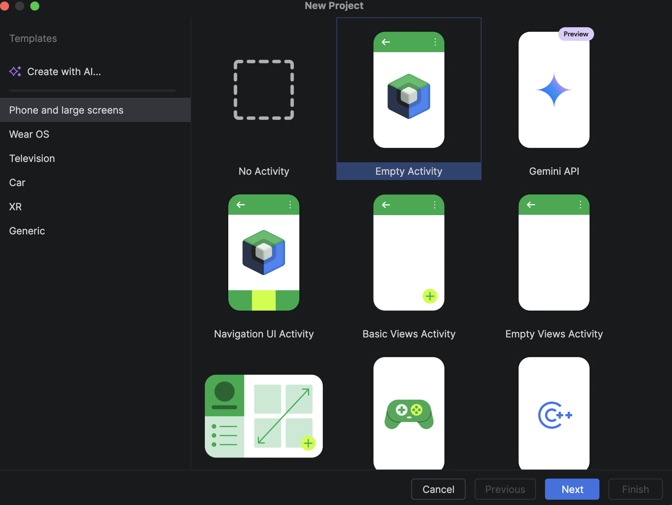
Membuat Project Mobile dengan Android Studio

Slide 5
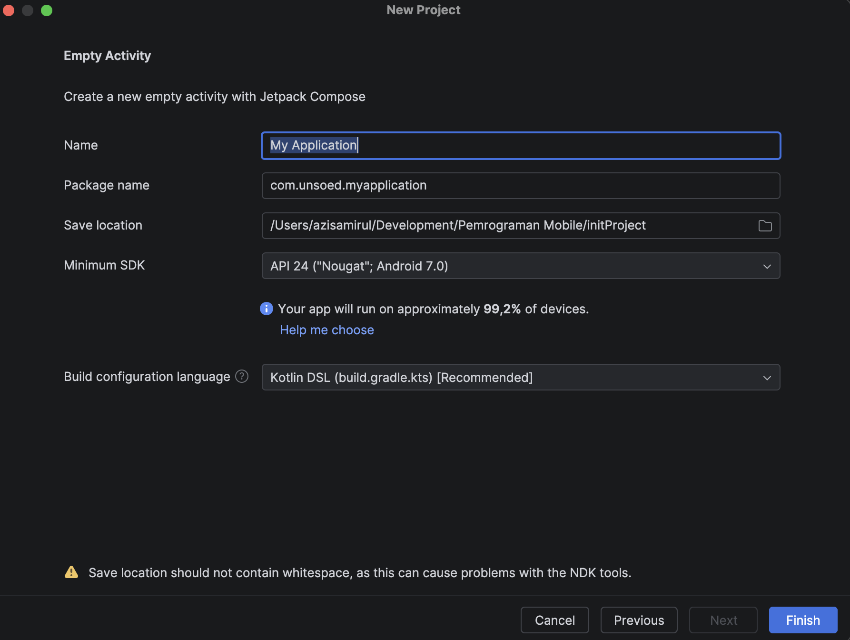
Membuat Project Mobile dengan Android Studio: Konfigurasi

Slide 6
Istilah yang Digunakan dalam Konfigurasi Project
Name (Nama Aplikasi): Nama aplikasi yang akan ditampilkan kepada pengguna di layar perangkat, seperti di home screen, app drawer, atau menu pengaturan.
Package Name (Nama Paket): Identitas unik aplikasi di seluruh ekosistem Android dan Google Play Store. Tidak boleh sama dengan aplikasi lain. Biasanya ditulis dengan format nama domain terbalik (contoh: com.namaperusahaan.namaaplikasi).
Minimum SDK (SDK Minimum): Versi sistem operasi Android terendah yang diizinkan untuk menginstal dan menjalankan aplikasi. Semakin rendah versinya, semakin banyak perangkat yang bisa menginstal, namun semakin terbatas fitur modern yang bisa digunakan secara langsung.
Build Configuration Language: Bahasa penulisan skrip (umumnya Kotlin DSL atau Groovy) pada sistem Gradle. Berfungsi untuk mengatur konfigurasi build aplikasi, seperti mengatur versi aplikasi dan menambahkan library eksternal.

Slide 7

4 Komponen Utama Aplikasi Android
Setiap aplikasi Android dibangun dari empat jenis komponen. Masing-masing memiliki siklus hidup dan tujuan yang berbeda — sistem dapat mengaktifkan setiap komponen secara independen.
Activity
Service
Menangani antarmuka pengguna (UI) dan interaksi langsung dengan pengguna. Setiap layar aplikasi biasanya merupakan satu Activity.
Menjalankan operasi di latar belakang tanpa UI — misalnya memutar musik, mengunduh file, atau sinkronisasi data.
Broadcast Receiver
Content Provider
Merespons pengumuman/event dari sistem atau aplikasi lain — misalnya notifikasi baterai lemah atau koneksi jaringan berubah.
Mengelola dan membagikan data antar aplikasi secara terstruktur — misalnya akses ke kontak atau galeri foto.
Activity adalah komponen yang paling sering digunakan dan menjadi fokus utama pertemuan ini.

Slide 8
Mengaktifkan Komponen: Intent
Tiga dari empat komponen (Activity, Service, Broadcast Receiver) diaktifkan oleh pesan asinkron bernama Intent. Intent adalah objek pesan yang memfasilitasi komunikasi antar komponen.
EXPLICIT INTENT
IMPLICIT INTENT
Komponen Spesifik
Sistem Mencari Penangan
Menjalankan komponen yang sudah diketahui secara pasti — biasanya dalam aplikasi yang sama.
Meminta sistem mencari aplikasi mana saja yang mampu menangani tindakan tersebut — tidak menyebut komponen secara spesifik.
// Explicit Intent
val intent = Intent(this, DetailActivity::class.java)
intent.putExtra("id", itemId)
startActivity(intent)
// Implicit Intent
val intent = Intent(Intent.ACTION_VIEW)
intent.data = Uri.parse("https://unsoed.ac.id")
startActivity(intent)
Komponen Target diaktifkan
Sistem Android menerima Intent
Komponen Sumber membuat Intent

Slide 9
File Manifest: AndroidManifest.xml
AndroidManifest.xml adalah 'buku tamu' aplikasi — sistem Android wajib membaca file ini sebelum menjalankan kode apa pun. Tanpa manifest yang benar, aplikasi tidak akan berjalan.
Deklarasi Komponen
<?xml version="1.0" encoding="utf-8"?>
<manifest xmlns:android="http://schemas.android.com/apk/res/android">
<!-- Izin akses internet -->
<uses-permission
android:name="android.permission.INTERNET"/>
<application
android:label="@string/app_name">
<!-- Deklarasi Activity -->
<activity
android:name=".MainActivity"
android:exported="true">
<intent-filter>
<!-- Entry point aplikasi -->
<action android:name=
"android.intent.action.MAIN"/>
<category android:name=
"android.intent.category.LAUNCHER"/>
</intent-filter>
</activity>
</application>
</manifest>
Semua Activity, Service, Broadcast Receiver, dan Content Provider wajib didaftarkan di sini.
Permissions (Izin)
Menentukan izin akses yang dibutuhkan aplikasi: internet, kamera, lokasi, dll.
Kebutuhan Perangkat
Mendeklarasikan kebutuhan minimum hardware dan software (API level, fitur kamera, dll).
Entry Point
Menentukan Activity mana yang pertama kali dibuka saat aplikasi diluncurkan.

Slide 10
App Resources (Sumber Daya Aplikasi)
Praktik terbaik Android memisahkan kode aplikasi dari resource statis. Semua resource disimpan di direktori res/ dan dapat diakses melalui kelas R yang digenerate otomatis.
Struktur Direktori res/
Keunggulan Pemisahan Resource
Alternative Resources
Sediakan layout berbeda untuk tablet vs HP, atau teks untuk berbagai bahasa tanpa mengubah kode utama.
res/
├── drawable/ # Gambar & ikon
├── layout/ # File XML layout UI
├── values/
│ ├── strings.xml # Teks & label
│ ├── colors.xml # Definisi warna
│ └── dimens.xml # Ukuran & dimensi
├── mipmap/ # Ikon launcher
└── raw/ # File audio, video, dll
Akses via Kelas R
Sistem meng-generate R.java/R.kt otomatis: R.string.app_name, R.drawable.logo, R.layout.activity_main.
Lokalisasi Mudah
Tambahkan folder values-id/, values-en/ untuk mendukung multi-bahasa secara otomatis.
Dengan Jetpack Compose, file layout XML di res/layout/ tidak lagi diperlukan — UI didefinisikan langsung dalam kode Kotlin.

Slide 11
BAGIAN 01B
Activity & Lifecycle
Entry point interaksi pengguna, deklarasi manifest, intent filters, dan siklus hidup Activity.
Apa itu Activity
Deklarasi Manifest
Intent Filters
Activity Lifecycle

Slide 12
Activity: Definisi, Deklarasi & Intent Filters
DEFINISI
DEKLARASI
INTENT FILTERS
Apa itu Activity?
AndroidManifest.xml
Kemampuan Activity
Komponen inti yang menampilkan satu layar antarmuka pengguna (UI)
Berfungsi sebagai entry point bagi interaksi pengguna dengan aplikasi
Sebuah aplikasi biasanya terdiri dari banyak Activity yang terikat secara longgar
Setiap Activity wajib didaftarkan di dalam AndroidManifest.xml menggunakan tag <activity>. Tanpa deklarasi, Activity tidak dikenali sistem dan aplikasi akan crash.
Mendeklarasikan kemampuan Activity agar bisa dipanggil secara implisit oleh aplikasi lain.
<activity android:name=".ShareActivity">
<intent-filter>
<action android:name=
"android.intent.action.SEND"/>
<category android:name=
"android.intent.category.DEFAULT"/>
<data android:mimeType="image/*"/>
</intent-filter>
</activity>
<activity
android:name=".MainActivity"
android:exported="true">
</activity>
Activity yang tidak memiliki intent-filter hanya bisa dipanggil secara explicit dari dalam aplikasi yang sama.

Slide 13
Activity Lifecycle: Siklus Hidup Activity
Android tidak menjalankan aplikasi dari fungsi main() tunggal. Sistem mengeksekusi kode melalui metode callback lifecycle yang sesuai dengan status Activity saat itu. Memahami lifecycle sangat penting untuk mencegah memory leak, crash, atau kehilangan progress pengguna.
Mengapa Lifecycle Penting?
6 Callback Utama
Memory Leak
01
Tidak melepas resource di onStop()/onDestroy() menyebabkan kebocoran memori.
onCreate()
Inisialisasi awal, mengatur layout UI. Hanya dipanggil sekali selama Activity hidup.
Data Loss
02
Tidak menyimpan state di onPause() menyebabkan data pengguna hilang.
onStart()
Activity mulai terlihat oleh pengguna di layar.
Crash
03
Mengakses resource yang sudah dilepas menyebabkan aplikasi crash.
onResume()
Activity di posisi paling depan, siap berinteraksi dengan pengguna.
04
onPause()
Activity kehilangan fokus — misalnya ada dialog pop-up muncul di atasnya.
05
onStop()
Activity sudah tidak terlihat lagi di layar.
06
onDestroy()
Activity dihancurkan dan dihapus dari memori sistem.

Slide 14
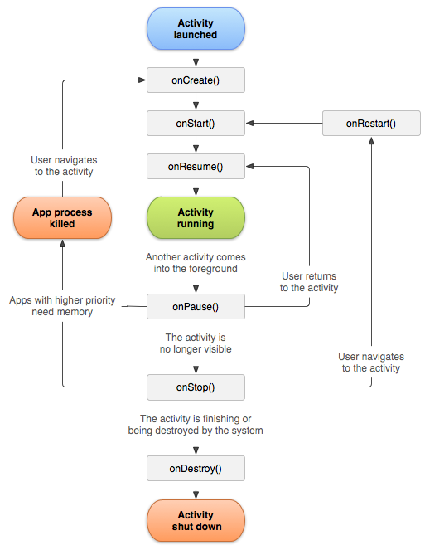
Activity Lifecycle:
Siklus Hidup Activity

Slide 15
Implementasi Activity Lifecycle dalam Kode
Setiap callback lifecycle di-override di dalam kelas Activity. Berikut adalah contoh implementasi lengkap dengan penjelasan kapan masing-masing dipanggil.
Contoh Implementasi Kotlin
Panduan Praktis
class MainActivity : AppCompatActivity() {
override fun onCreate(savedInstanceState: Bundle?) {
super.onCreate(savedInstanceState)
setContent { MyApp() } // Jetpack Compose
// Inisialisasi ViewModel, data, dll.
}
override fun onStart() {
super.onStart()
// Activity mulai terlihat
}
override fun onResume() {
super.onResume()
// Mulai animasi, sensor, kamera
}
override fun onPause() {
super.onPause()
// Hentikan animasi, simpan draft
}
override fun onStop() {
super.onStop()
// Lepas resource berat
}
override fun onDestroy() {
super.onDestroy()
// Bersihkan semua resource
}
}
onCreate() — Wajib
Selalu panggil super.onCreate(). Gunakan setContent{} untuk Compose atau setContentView() untuk XML.
onPause() & onStop()
Simpan data penting dan hentikan operasi yang mengonsumsi baterai (GPS, kamera, animasi).
onDestroy()
Lepas semua referensi untuk mencegah memory leak. Jangan pandalkan onDestroy() untuk menyimpan data.
Dengan Jetpack Compose, setContentView() digantikan oleh setContent { } — namun siklus hidup Activity tetap berlaku.

Slide 16
Perbandingan UI Imperatif vs Deklaratif
⚠️ LEGACY — XML IMPERATIF
✅ MODERN — JETPACK COMPOSE
Karakteristik Pendekatan Imperatif
Karakteristik Pendekatan Deklaratif
Definisi tampilan di file .xml, logika di .kt / .java
Akses view via findViewById() atau View Binding
Manipulasi pohon view secara manual
Risiko out-of-sync antara state dan tampilan
UI dideskripsikan langsung dalam kode Kotlin
State berubah → UI otomatis recompose
Tidak ada manipulasi view manual
Satu sumber kebenaran: UI = f(State)
// Imperatif (XML + Kotlin)
val tvName = findViewById<TextView>(
R.id.tvName
)
tvName.text = "Halo, Mahasiswa!"
tvName.visibility = View.VISIBLE
// Deklaratif (Jetpack Compose)
@Composable
fun Greeting(name: String) {
Text(text = "Halo, $name!")
}
Perbedaan kunci: pada pendekatan imperatif, developer menginstruksikan bagaimana UI berubah; pada pendekatan deklaratif, developer mendeskripsikan seperti apa UI seharusnya terlihat untuk setiap kondisi state.

Slide 17

Anotasi @Composable: Anatomi Fungsi UI
State
@Composable Function
State berubah
Rendered UI
Mekanisme recomposition memastikan hanya bagian UI yang terpengaruh perubahan state yang dieksekusi ulang — bukan seluruh pohon UI.
1
Anotasi @Composable
2
Penamaan PascalCase & Return Unit
3
Mekanisme Recomposition
Menandai fungsi sebagai penyusun UI yang dapat dipanggil dalam konteks Compose. Tanpa anotasi ini, fungsi tidak dapat memanggil fungsi Composable lain.
Fungsi Composable menggunakan konvensi PascalCase dan tidak mengembalikan nilai (Unit) — ia mendeskripsikan UI, bukan membangunnya secara imperatif.
Saat state yang dibaca oleh sebuah Composable berubah, Compose hanya mengeksekusi ulang (recompose) fungsi tersebut secara cerdas.
@Composable
fun MyComponent() { ... }
var count by remember { mutableStateOf(0) }
// Hanya Text di bawah yang recompose
Text(text = "Klik: $count")

Slide 18
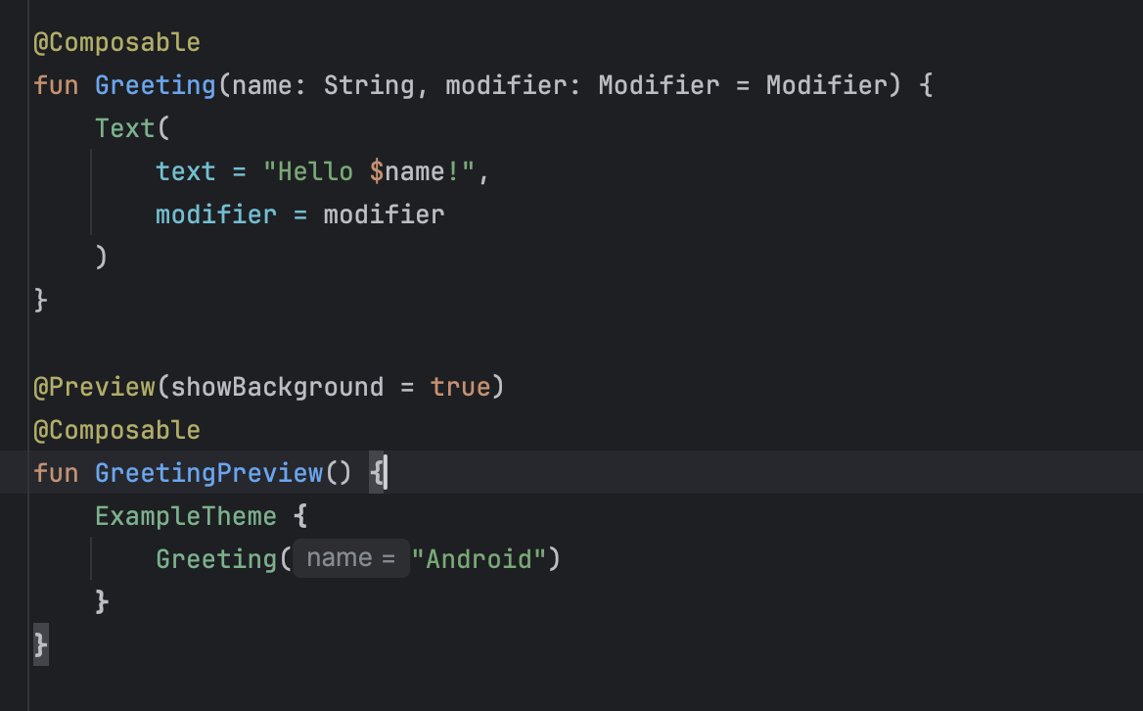
Annotation/Anotasi
Definisi Penanda atau metadata (selalu diawali dengan simbol @) yang disematkan pada sebuah fungsi atau kelas Kotlin. Anotasi berfungsi untuk memberikan instruksi atau informasi tambahan kepada compiler Android Studio.
Cara Kerja Saat aplikasi di-build (dikompilasi), Compose compiler plugin akan memindai kode yang memiliki anotasi. Compiler kemudian membaca penanda tersebut dan "mengubah" fungsi Kotlin biasa di baliknya menjadi sebuah pohon komponen antarmuka (UI) yang cerdas dan mampu melacak perubahan data secara otomatis (recomposition).
Fungsi Utama Memberi tahu sistem bagaimana sebuah blok kode harus diperlakukan, dirender, atau dikelola tanpa mengharuskan developer menulis kode instruksi (boilerplate) yang panjang dan rumit.

Slide 19
Annotation/Anotasi
@Composable: Memberi tahu compiler bahwa fungsi tersebut bukan fungsi matematika atau logika biasa, melainkan sebuah komponen UI (seperti tombol, teks, atau gambar) yang akan digambar ke layar.
@Preview: Memungkinkan developer untuk melihat pratinjau (preview) dari komponen UI tersebut secara langsung di dalam Android Studio, tanpa perlu repot menjalankan aplikasi di HP atau emulator.

Slide 20
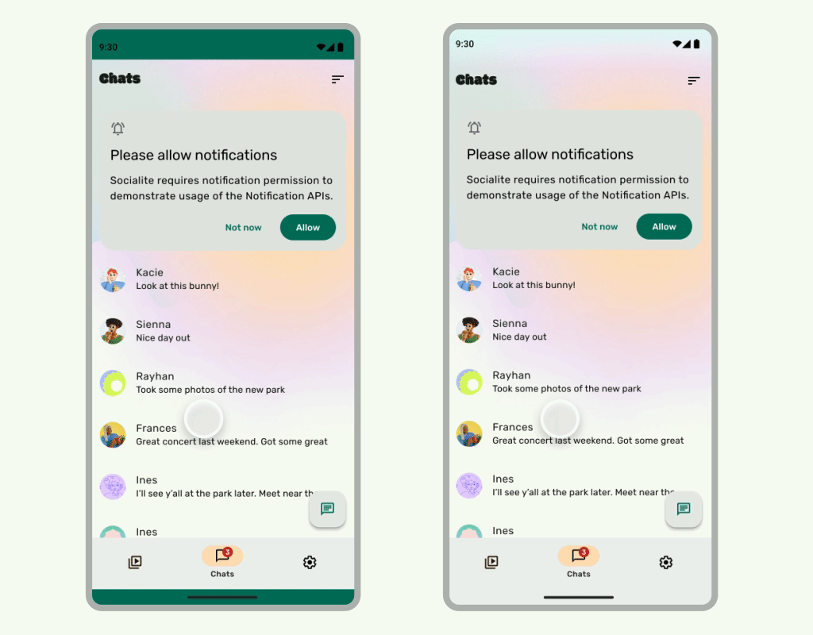
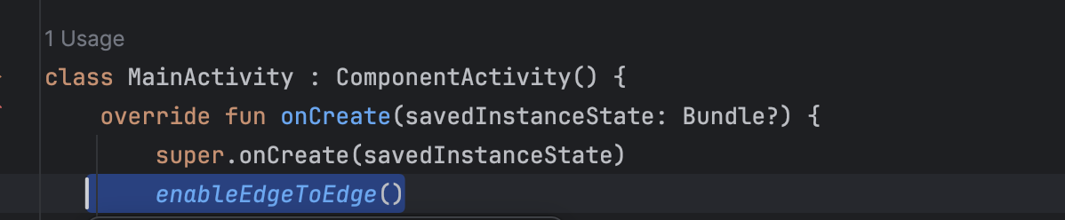
Edge to Edge
https://developer.android.com/design/ui/mobile/guides/layout-and-content/edge-to-edge

Slide 21
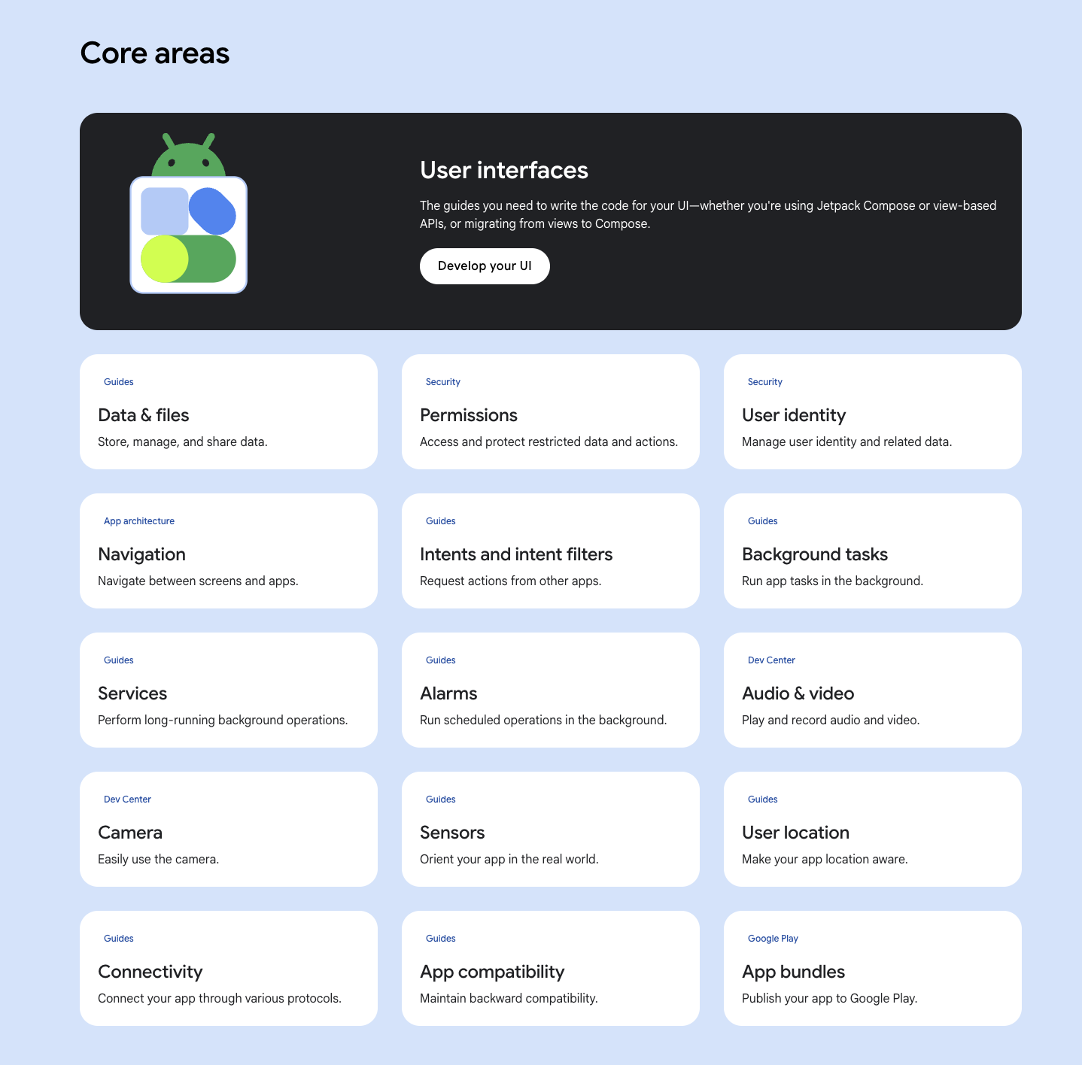
Dokumentasi Pengembangan

Slide 22
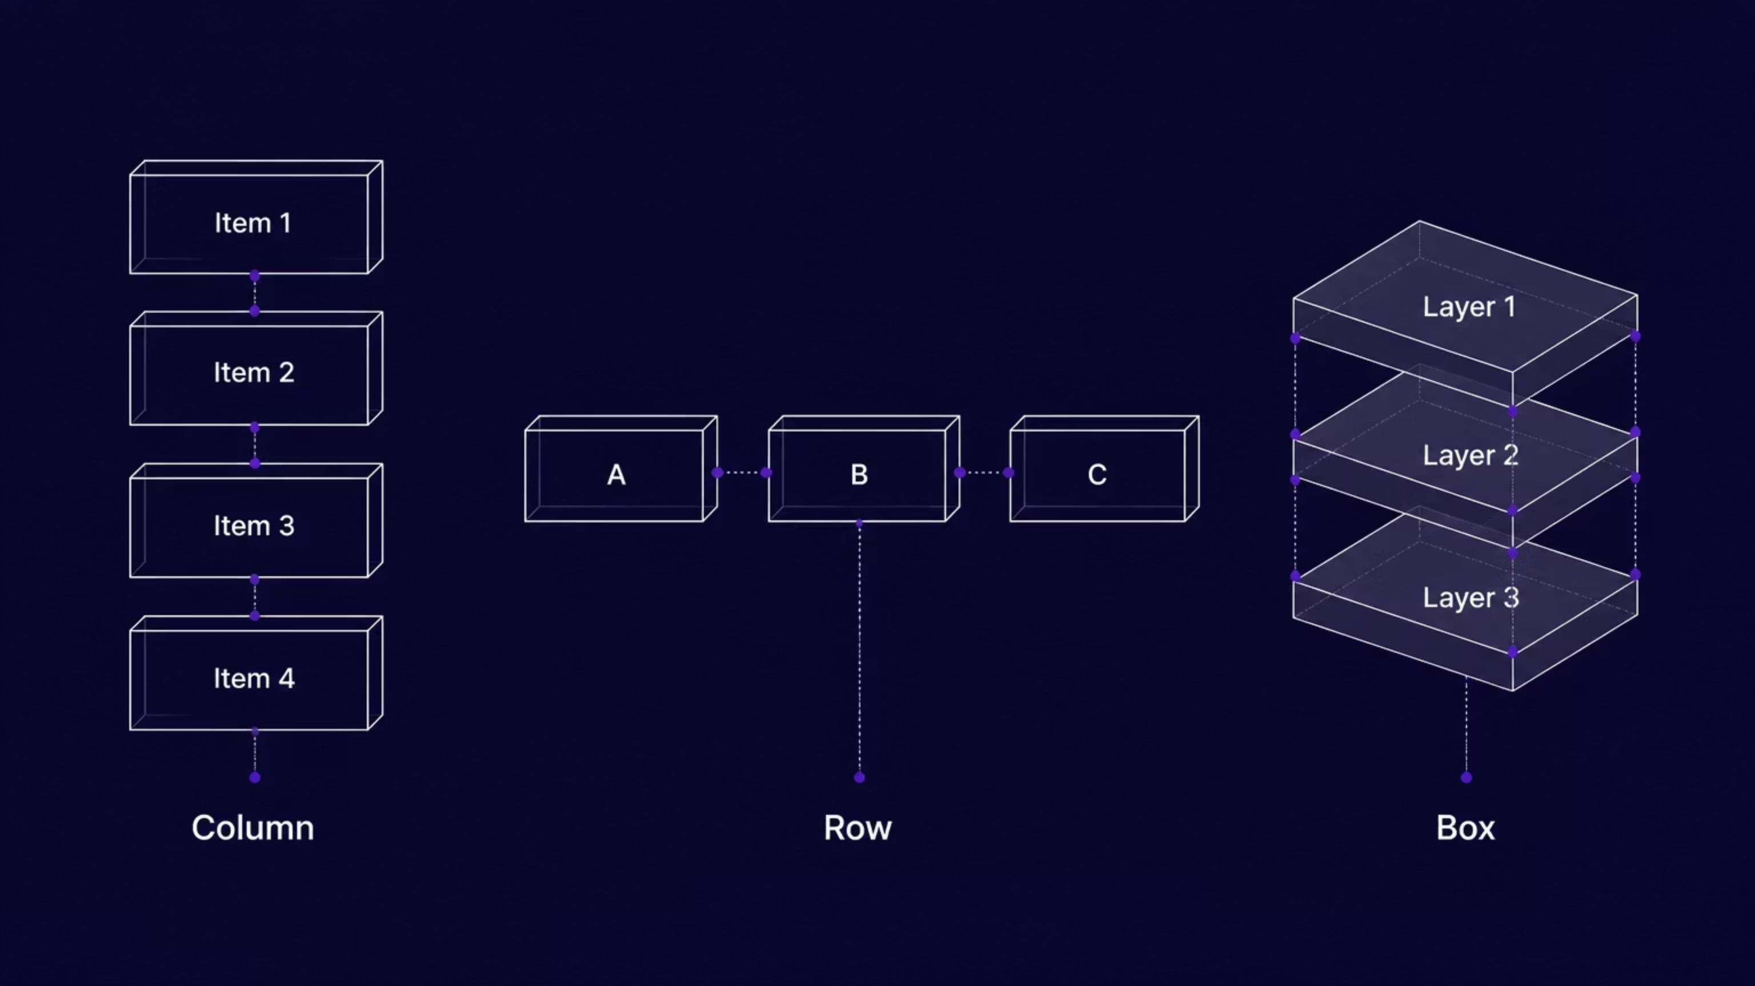
BAGIAN 02
Layout Composables Dasar
Memahami tiga pilar layout fundamental Jetpack Compose: Column, Row, dan Box — fondasi dari seluruh tata letak UI Android modern.
Column
Row
Box
Susun elemen secara vertikal (sumbu Y) — setara dengan LinearLayout vertical pada View System.
Susun elemen secara horizontal (sumbu X) — setara dengan LinearLayout horizontal pada View System.
Tumpuk elemen secara Z-axis (overlay/stack) — setara dengan FrameLayout pada View System.

Slide 23
Column, Row & Box: Kode & Visualisasi
COLUMN
ROW
BOX
Vertikal — Sumbu Y
Horizontal — Sumbu X
Tumpukan — Sumbu Z
Column(
modifier = Modifier
.fillMaxWidth()
) {
Text("Item 1")
Text("Item 2")
Text("Item 3")
}
Row(
modifier = Modifier
.fillMaxWidth()
) {
Text("Kiri")
Spacer(
Modifier.weight(1f)
)
Text("Kanan")
}
Box(
modifier = Modifier
.size(100.dp)
) {
Image(
painter = ...,
contentDescription = null
)
Text(
"Overlay",
modifier = Modifier
.align(
Alignment.Center
)
)
}
Elemen disusun dari atas ke bawah. Gunakan verticalArrangement untuk mengatur sebaran dan horizontalAlignment untuk posisi silang.
Elemen disusun dari kiri ke kanan. Spacer dengan weight mendorong elemen ke tepi berlawanan.
Elemen ditumpuk satu di atas lainnya. Gunakan align() dalam BoxScope untuk memposisikan setiap child.

Slide 24
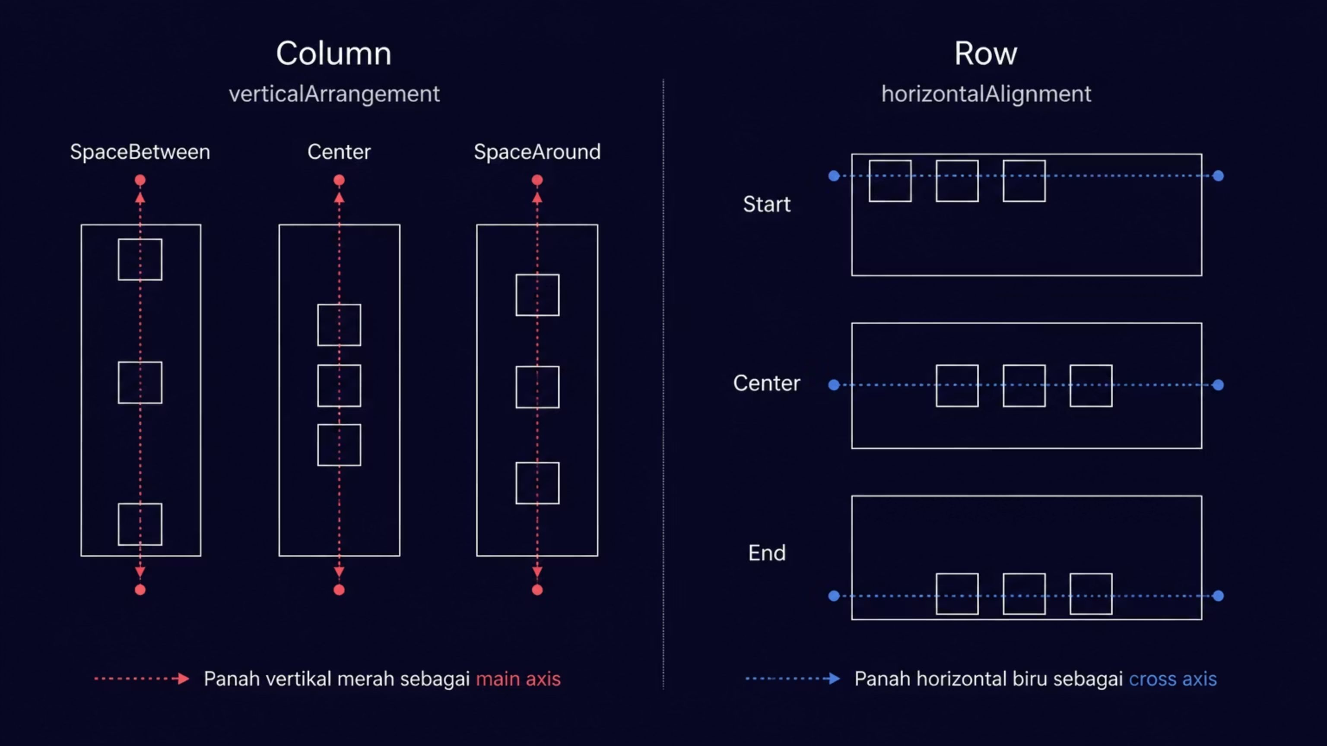
Arrangement vs Alignment
Dua parameter kritis yang menentukan distribusi dan posisi elemen dalam layout Compose — sering tertukar oleh pemula.
Arrangement — Main Axis
Alignment — Cross Axis
Mengatur sebaran elemen pada sumbu utama (vertikal untuk Column, horizontal untuk Row).
Mengatur posisi elemen pada sumbu silang (horizontal untuk Column, vertikal untuk Row).
Arrangement.SpaceBetween — jarak merata antar elemen, tanpa jarak di tepi
Arrangement.SpaceAround — jarak merata termasuk setengah jarak di tepi
Arrangement.SpaceEvenly — jarak merata penuh termasuk tepi
Arrangement.Center — semua elemen di tengah
Arrangement.Start / End — rata kiri / kanan
Alignment.CenterHorizontally — untuk Column (cross axis = horizontal)
Alignment.CenterVertically — untuk Row (cross axis = vertikal)
Alignment.Start — rata kiri pada cross axis
Alignment.End — rata kanan pada cross axis

Slide 25
BAGIAN 03
Menguasai Modifiers
Modifier adalah mekanisme utama Jetpack Compose untuk mengubah penampilan, tata letak, dan interaktivitas komponen UI secara berantai dan komposabel.
Dekorasi Visual
Tata Letak & Ukuran
Mengubah warna latar, bentuk, border, dan efek visual lainnya pada komponen.
Mengatur padding, margin, ukuran, dan cara komponen mengisi ruang yang tersedia.
Interaktivitas
Chaining (Berantai)
Menambahkan respons terhadap gestur pengguna seperti klik, scroll, dan drag.
Modifier dapat dirantai secara berurutan — setiap modifier diterapkan di atas hasil modifier sebelumnya.
Modifier
.padding(16.dp)
.size(100.dp)
.background(Color.Blue)
.clickable { /* aksi */ }

Slide 26
Peran & Urutan Modifier
Urutan penulisan modifier bersifat kritis — menentukan hasil visual secara langsung. Ini adalah salah satu konsep yang paling sering menyebabkan bug visual pada pemula Compose.
KASUS 1
KASUS 2
padding → background
background → padding
// padding SEBELUM background
// → padding di LUAR area warna
Modifier
.padding(16.dp)
.background(Color.Red)
// background SEBELUM padding
// → padding di DALAM area warna
Modifier
.background(Color.Red)
.padding(16.dp)
Padding diterapkan terlebih dahulu, memperkecil area yang tersedia. Background merah hanya mengisi area setelah padding — sehingga terdapat ruang transparan di luar kotak merah.
Background merah diterapkan terlebih dahulu pada seluruh area. Padding kemudian mendorong konten ke dalam — sehingga padding berada di dalam area merah.
Scope Safety — weight()
Scope Safety — align()
weight() hanya tersedia dalam RowScope / ColumnScope. Memanggil modifier ini di luar konteks tersebut akan menyebabkan compile error.
align() dengan parameter Alignment.* hanya tersedia dalam BoxScope. Setiap scope menyediakan modifier khusus yang relevan dengan layout-nya.

Slide 27

Size, Weight & Alignment Modifier
Size & Fill Modifiers
Weight & Alignment dalam Praktik
Row {
Text(
"Kiri",
modifier = Modifier.weight(1f)
)
Text(
"Kanan",
modifier = Modifier.weight(2f)
)
// "Kanan" mendapat 2x ruang dari "Kiri"
// Kiri = 1/3 lebar, Kanan = 2/3 lebar
}
Box {
Text(
"Tengah",
modifier = Modifier
.align(Alignment.Center)
)
Text(
"Pojok",
modifier = Modifier
.align(Alignment.BottomEnd)
)
}
Modifier.padding(dp)
Jarak dalam/luar elemen — dapat diatur per sisi: start, end, top, bottom.
Modifier.size(dp)
Lebar & tinggi tetap. Gunakan width() atau height() untuk satu dimensi saja.
Modifier.fillMaxWidth()
Melebar penuh kontainer. fillMaxHeight() untuk vertikal, fillMaxSize() untuk keduanya.
Modifier.wrapContentSize()
Menyesuaikan ukuran dengan konten — tidak lebih besar dari yang dibutuhkan.
weight() mendistribusikan ruang yang tersisa secara proporsional setelah elemen tanpa weight mendapat ukuran yang mereka butuhkan.

Slide 28
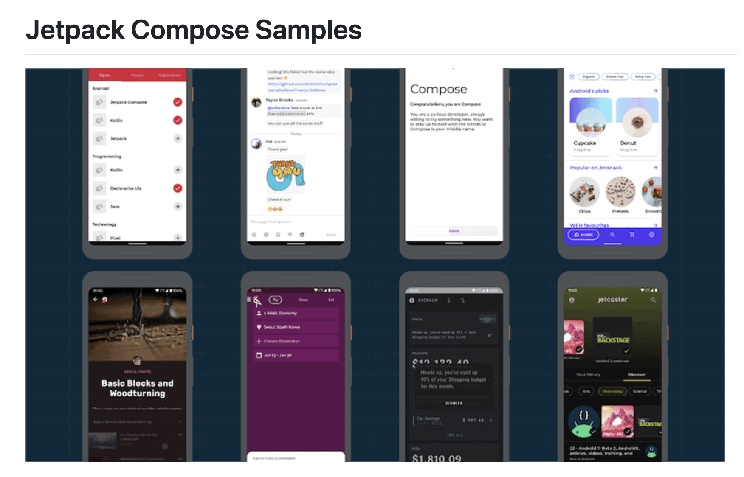
Contoh Source Code
https://github.com/android/compose-samples.git

Slide 29

Kesimpulan
Lima konsep inti yang harus dikuasai dari Pertemuan 2 — fondasi untuk membangun UI Android modern dengan Jetpack Compose.
1
Paradigma Deklaratif
Compose mengadopsi UI = f(State) — lebih prediktif dan mudah di-maintain dibanding XML imperatif. State berubah, UI menyesuaikan secara otomatis tanpa manipulasi manual.
2
@Composable & Recomposition
Fungsi UI yang cerdas — hanya bagian yang terpengaruh perubahan state yang dieksekusi ulang. Ini menjadikan Compose efisien secara performa dibanding invalidasi pohon view penuh.
3
Column, Row, Box
Tiga pilar layout yang mencakup ~75% kebutuhan tata letak UI Android. Column untuk vertikal, Row untuk horizontal, Box untuk overlay dan tumpukan Z-axis.
4
Arrangement vs Alignment
Arrangement mengatur sebaran pada main axis; Alignment mengatur posisi pada cross axis. Keduanya bekerja bersama untuk kontrol tata letak yang presisi.
5
Modifier & Order
Urutan penulisan modifier bersifat kritis — menentukan hasil visual secara langsung. Scope safety memastikan modifier hanya tersedia dalam konteks layout yang tepat.
Pertemuan Berikutnya: State Management & remember — mengelola state lokal dan reaktivitas UI di Jetpack Compose.

Slide 30
Penutup
Program Studi Informatika
Materi Pertemuan Ini
Fakultas Teknik
Universitas Jenderal Soedirman
01
UI Imperatif vs Deklaratif
Pengampu Mata Kuliah
XML vs Jetpack Compose
Azis Amirulbahar, S.Pd., M.T.I.
Pemrograman Mobile · IF21507 / 2 SKS
02
@Composable & Recomposition
Anatomi fungsi UI Compose
Pertemuan 2 — Pengenalan Compose & Layout Dasar
03
Column, Row, Box
Tiga pilar layout dasar
04
Modifiers
Urutan, scope, dan praktik terbaik
Pertemuan Berikutnya:
State Management & remember

Slide 31

Terima Kasih!
💬 Pertanyaan & Diskusi
Sampaikan di forum diskusi atau langsung di kelas — tidak ada pertanyaan yang salah!
🚀 Pertemuan Berikutnya
Jetpack Compose — Material Design 3

Slide 32
Referensi / Daftar Pustaka
Seluruh referensi disusun menggunakan format APA 7th Edition.
Dokumentasi Resmi Android Developers
Buku Teks & Referensi Lanjutan
Android Developers. (2024). Jetpack Compose — Android's modern toolkit for building native UI. Google LLC. https://developer.android.com/jetpack/compose
Android Developers. (2024). Thinking in Compose. Google LLC. https://developer.android.com/jetpack/compose/mental-model
Android Developers. (2024). Layouts in Compose. Google LLC. https://developer.android.com/jetpack/compose/layouts/basics
Android Developers. (2024). Modifiers in Compose. Google LLC. https://developer.android.com/jetpack/compose/modifiers
Android Developers. (2024). Compose layout: Arrangement and Alignment. Google LLC. https://developer.android.com/jetpack/compose/layouts/alignment
Filot, R., & Bailey, A. (2023). Jetpack Compose by Tutorials (3rd ed.). Kodeco Inc.
Jemerov, D., & Isakova, S. (2017). Kotlin in Action. Manning Publications.
Leiva, A. (2023). Jetpack Compose Internals. Leanpub. https://leanpub.com/composeinternals

